Slide 1
Algoritmos de Pesquisa
Prof. Fábio Bettio

Slide 2
Recursividade
Muitas funções de busca são ditas recursivas
A recursão em programação consiste em uma função chamar ela mesma várias vezes;

Slide 3
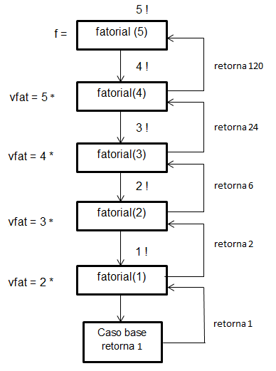
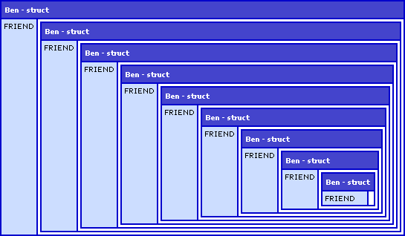
Fatorial
double fatorial(int n);
int main(void){
int numero;
double f;
printf("Digite o numero que deseja calcular o fatorial: ");
scanf("%d",&numero);
f = fatorial(numero);
printf("Fatorial de %d = %.0lf",numero,f);
getch();
return 0;
}
double fatorial(int n){
double vfat;
if ( n <= 1 )
return (1);
else{
vfat = n * fatorial(n - 1);
return (vfat);
}
}

Slide 4
Exercício
1. Faça o teste de mesa do código anterior, para numero = 5;

Slide 5
Métodos de Pesquisa em Memória Primária
Pesquisa (procura ou busca) é o ato de recuperar uma informação em um conjunto de dados
Como a atividade de ordenação, a atividade de busca é de grande importância devido a sua utilização frequente nos mais diversos tipos de software.
Exemplos:
Procurar os dados de uma pessoa em uma lista de cadastros.
Procurar por uma palavra em um texto.
Em uma tabela de medidas achar a maior ou a medida inválida.

Slide 6
Em uma pesquisa cada unidade de informação é armazenada em uma estrutura do tipo registro contendo um campo chave que pode ser um inteiro, um caractere, uma string, etc.
O conjunto dos registros de informação normalmente é armazenado como:
Listas lineares (vetores ou listas encadeadas)
Árvores binárias
Podendo ser chamado de:
Tabela ("vida curta") residente na memória principal;
Arquivo ("vida longa") residente em memórias prementes como HD e memórias flash.
O objetivo da pesquisa é encontrar uma ou mais ocorrências de registros com chaves iguais à chave de pesquisa
Esta operação pode resultar em sucesso ou insucesso

Slide 7
Algoritmo de Pesquisa
A pesquisa é uma tarefa muito utilizada
As rotinas que a executam devem ser eficientes (executar no menor tempo possível)
O tempo de pesquisa depende do algoritmo de pesquisa utilizado
A escolha desse algoritmo depende diretamente:
Da quantidade de dados envolvidos
Da frequência das operações de inserção e de exclusão de registros
Quando a operação de pesquisa é muito mais frequente do que a de inserção, deve-se minimizar o tempo de pesquisa, através da ordenação dos registros.

Slide 8
Algoritmos de Pesquisa em Memória Primária
Pesquisa Sequencial (ou Linear)
Pesquisa Sequencial com Sentinela
Pesquisa Binária
Pesquisa por Interpolação

Slide 9
Pesquisa Sequencial ou Linear
https://youtu.be/EBTWCOMZoZQ

Slide 10
Pesquisa Sequencial ou Linear
Método bastante simples.
Utilizado quando os dados não estão ordenados pela chave de pesquisa.
Princípio:
Inicia a pesquisa pelo primeiro registro, avança sequencialmente (registro por registro) e termina:
Com sucesso: chave pesquisada é encontrada, ou;
Sem sucesso: todos os registros são pesquisados, mas a chave não é encontrada.

Slide 11
Pesquisa Seqüencial - Implementação
int pesqSeq(int chave, int v[], int n) {
int i;
for (i = 0; i < n; i++) {
if (v[i] == chave) {
return (i);
}
}
return (-1); // Índice inválido
}

Slide 12
Exercício
2. Faça o teste de mesa do código anterior, com n=5;

Slide 13
Pesquisa Sequencial
Análise
Para uma pesquisa com sucesso, temos:
1 iteração no melhor caso;
N iterações no pior caso;
(N + 1) / 2 iterações no caso médio.
Para uma pesquisa sem sucesso, temos:
N + 1 iterações.
Este algoritmo é a melhor solução para o problema da pesquisa em tabelas desordenadas com poucos registros.

Slide 14
Pesquisa Sequencial com Sentinela
dummy

Slide 15
Pesquisa Sequencial com Sentinela
Embora muito simples, o algoritmo de pesquisa sequencial pode ser acelerado, atribuindo-se a chave de pesquisa ao registro contido na posição N+1.
Com isso, este registro fictício passa funcionar como sentinela: mesmo na pior das hipóteses, a chave será encontrada na posição N+1.
Se durante a pesquisa sequencial o elemento procurado for encontrado em uma posição anterior a N+1, isto significa que o elemento está na tabela.
No entanto, se o elemento procurado só for encontrado na posição N+1, isto significa que ele não está na tabela

Slide 16
Pesquisa Sequencial com Sentinela
A ideia básica da pesquisa sequencial com sentinela é usar o elemento procurado como indicação que a tabela acabou
Elimina a necessidade de a cada passo no laço testar se já chegou ao final da tabela

Slide 17
Pesquisa Sequencial com Sentinela - Implementação
int pesqSeqSent(int chave, int v[], int n) {
int i = 0;
vet[n] = chave;
while (vet[i] != chave) {
i++;
}
if( i < n )
return i;
return (-1); // Índice inválido
}

Slide 18
Exercício
3. Faça o teste de mesa do código anterior com n=5.

Slide 19
Pesquisa Binária
https://youtu.be/P3YID7liBug

Slide 20
Pesquisa Binária
A pesquisa em uma tabela pode ser mais eficiente se os registros forem mantidos em ordem.
Princípio:
Similar ao utilizado quando se procura o nome de um assinante em um catálogo telefônico impresso.
Compara-se a chave procurada com a chave do registro central do conjunto.
Esta comparação indica: a chave foi encontrada, ou em qual das metades a pesquisa deve prosseguir, segundo este mesmo princípio.

Slide 21
Algoritmo
Para saber se uma chave está presente na tabela, compare a chave com o registro que está no meio da tabela.
Se a chave é menor, então o registro procurado está na primeira metade da tabela.
Se a chave é maior, então o registro procurado está na segunda metade da tabela.
Repita o processo até que a chave seja encontrada, ou fique apenas um registro cuja chave é diferente da procurada, significando uma pesquisa sem sucesso.

Slide 22
Implementação
int pesqBin(int chave, int v[], int n) {
int inicio = 0;
int meio;
int fim = n - 1;
while (inicio <= fim) {
meio = (inicio + fim) / 2;
if (chave < v[meio]) {
fim = meio - 1;
}
else if (chave > v[meio]) {
inicio = meio + 1;
}
else {
return meio;
}
}
return -1; // Índice Impossível
}

Slide 23
Exercício
4. Faça o teste de mesa do código anterior com n=10;
5. Implemente uma versão recursiva da função pesquisa binária, teste com n = 5.
Protótipo da função: int pesqBinRec(int chave, int v[], int ini, int fim);

Slide 24
Pesquisa Binária
Análise:
A cada iteração o número de elementos a serem pesquisados é reduzido à metade:
N, N/2, N/4, N/8, ..., N/2k
A chave pesquisada deve ser comparada com o último elemento restante, portanto o número máximo de comparações é 1 + log₂N.
Conclusão: Sua ordem de complexidade é O(log₂N).

Slide 25
Pesquisa Binária
Análise:
Exemplos:
Para tabela de 16 elementos => 4 iterações
Para 1024 elementos => 10 iterações
Para 1.000.000 elementos => 20 iterações
log₂n cresce muito devagar com o aumento de n
Desempenho muito superior em relação ao algoritmo da pesquisa sequencial

Slide 26
Pesquisa por Interpolação
Se as chaves estiverem uniformemente distribuídas dentro da lista, a pesquisa por interpolação pode ser ainda mais eficiente do que a binária.
O algoritmo é o mesmo da pesquisa binária, adotando-se a fórmula abaixo para o cálculo da variável “meio” (que neste caso não será obrigatoriamente o meio da tabela):
meio= ini + ((fim-ini)*(chave-v[ini])) / (v[fim]- v[ini]);

Slide 27
Pesquisa Binária por interpolação Implementação
int pesqInter(int chave, int v[], int n) {
int ini = 0, meio, fim = n - 1;
while (ini <= fim) {
meio = ini + ((fim-ini)*(chave-v[ini])) / (v[fim]-v[ini]);
printf("\n O indice do meio foi: %i", meio);
if (chave < v[meio]) {
fim = meio - 1;
}
else if (chave > v[meio]) {
ini = meio + 1;
}
else {
return meio;
}
}
return -1; // Índice Impossível
}
Notes:
meio = ini + ((fim-ini)*(chave-v[ini])) / (v[fim]-v[ini]);
Meio = 0 + (9 – 0) * (2 – 1)/(10 – 5)
Meio =

Slide 28
Pesquisa Binária - Implementação
6. Faça o teste de mesa do código anterior com n=10;
Notes:
Solução:
int pesqBinRec(int chave, int v[], int ini, int fim) {
int meio = (ini + fim) / 2;
if ( ini > fim )
return -1;
if (chave == v[meio])
return meio;
else if (chave < v[meio])
return pesqBinRec(chave, v, ini, meio - 1);
else
return pesqBinRec(chave, v, meio + 1, fim);
}

Slide 29
Pesquisa por Interpolação
Análise
Se as chaves estiverem uniformemente esse método exigirá log₂ (log₂n) comparações
Entretanto, se as chaves não estiverem uniformemente distribuídas, o método degrada sua eficiência e torna-se ruim
No pior caso se compara com a busca sequencial.
Em situações práticas as chaves tendem a se aglomerar em torno de determinados valores e não são uniformemente distribuídas
Por exemplo, agenda telefônica.

Slide 30
Exercício
7. Crie um programa em C que preencha um vetor de inteiros de 1000 posições com números aleatórios e implemente o menu de opções abaixo:
1. Ordena Vetor (Use qualquer método que aprendeu na aula passada)
2. Pesquisa Sequencial (Solicite um numero inteiro e informe o tempo para localizá-lo)
3. Pesquisa Sentinela (Solicite um numero inteiro e informe o tempo para localizá-lo)
4. Pesquisa Binária (Solicite um numero inteiro e informe o tempo para localizá-lo)
5. Pesquisa Interpolada (Solicite um numero inteiro e informe o tempo para localizá-lo)
6. Sair

